Slide 1
CHAPTER05 全球資訊網
5-1 認識全球資訊網
5-2 超文件
5-3 網頁瀏覽器軟體
5-4 網頁設計

Slide 2
5-1 認識全球資訊網

Slide 3
5-2 超文件
5-2-1 HTML結構
5-2-2 HTML標籤
5-2-3 HTML 5

Slide 4
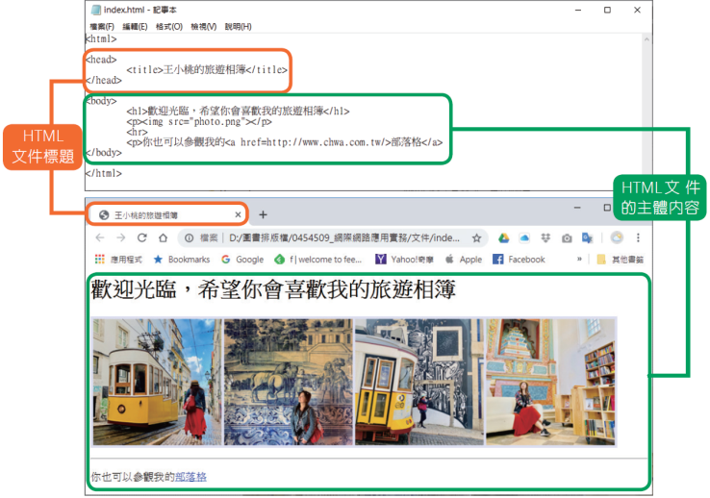
5-2-1 HTML結構

Slide 5
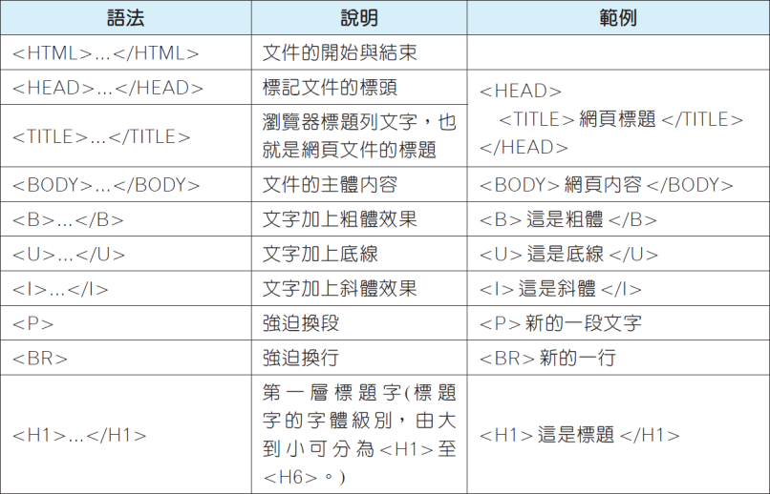
5-2-2 HTML標籤

Slide 6
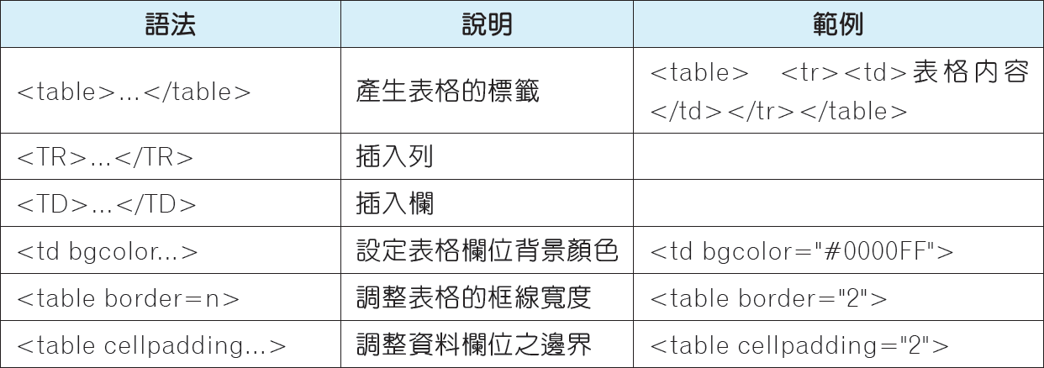
5-2-2 HTML標籤

Slide 7
5-3 網頁瀏覽器軟體
5-3-1 Firefox
5-3-2 Google Chrome
5-3-3 Opera
5-3-4 Safari
5-3-5 Microsoft Edge

Slide 8
5-3-1 Firefox

Slide 9
5-3-2 Google Chrome

Slide 10
5-3-3 Opera

Slide 11
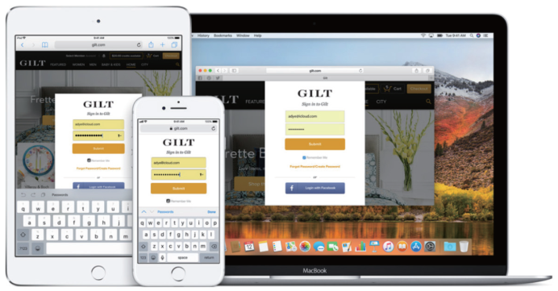
5-3-4 Safari

Slide 12
5-3-5 Microsoft Edge

Slide 13
5-4 網頁設計
5-4-1 網站的規劃
5-4-2 網站設計流程
5-4-3 網頁運作原則
5-4-4 網頁製作軟體
5-4-5 響應式網頁設計
5-4-6 新型態網路平台
5-4-7 網頁程式語言
5-4-8 免費網頁空間架站平台

Slide 14
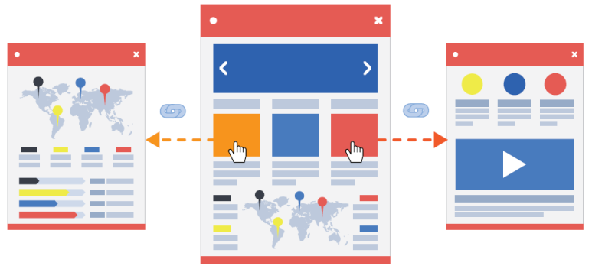
5-4-1 網站的規劃

Slide 15
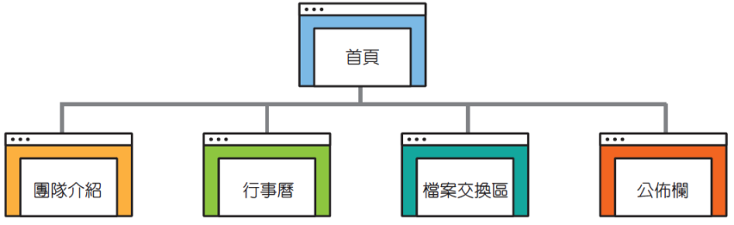
5-4-1 網站的規劃

Slide 16
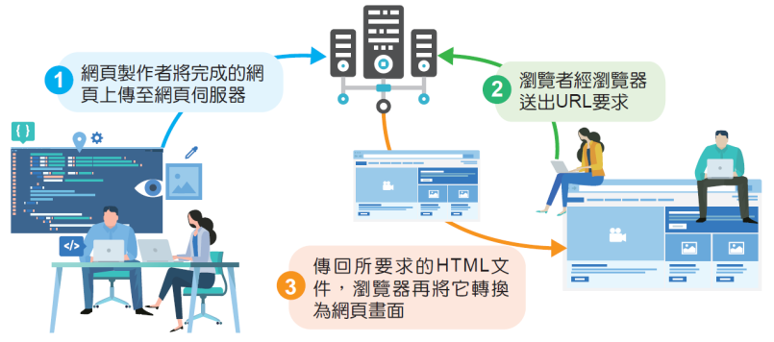
5-4-3 網頁運作原則

Slide 17

5-4-5 響應式網頁設計

Slide 18
5-4-6 新型態網路平台

Slide 19
5-4-8 免費網頁空間架站平台

